Slide 1
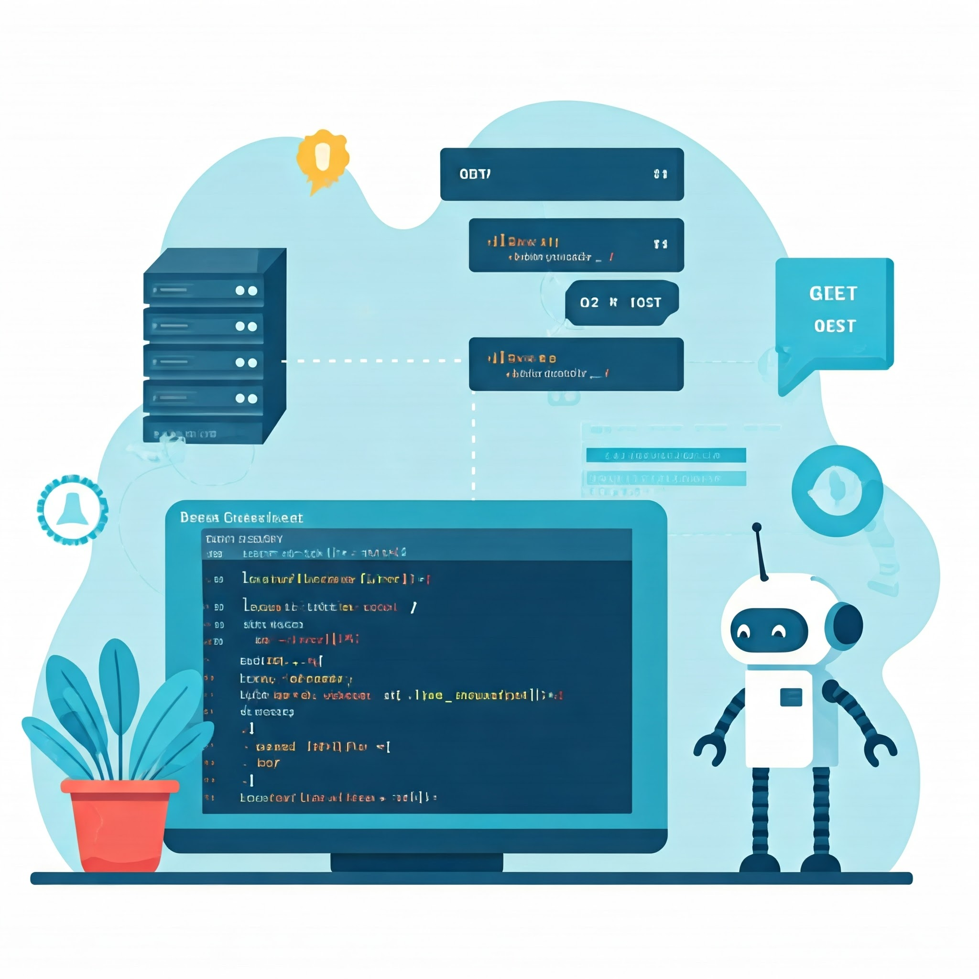
Rest Assured ile API Servis Testi Projesi: PetStore
EMİRCAN DEMİR
241307109

Slide 2
Amaç: Popüler bir Java kütüphanesi olan Rest Assured kullanarak bir API servisi için otomatik regresyon testleri geliştirmek

Slide 3
Neden Otomatik API Testleri?
Manuel test yükünü azaltmak.
Hataları geliştirme döngüsünün erken aşamalarında yakalamak.
API'lerde yapılan değişikliklerin mevcut fonksiyonelliği bozmamasını (regresyon) güvence altına almak.
…

Slide 4
Kullanılan Teknolojiler:
Java: Projenin geliştirildiği ana dil.
Maven: Proje yönetimi, bağımlılık yönetimi aracı.
pom.xml dosyası ile proje yapılandırması ve kütüphane bağımlılıkları yönetilir.
Rest Assured: API testlerini basitleştirmek ve hızlandırmak için tasarlanmış bir Java kütüphanesi.
when(), then()... sözdizimi ile okunabilir testler yazmayı sağlar.
JUnit (4): Java için bir test frameworkü. Testlerin organize edilmesi, çalıştırılması ve doğrulamaların yapılması için kullanılır.
@Test, @BeforeClass gibi anotasyonlarla test akışı yönetilir.

Slide 5
Test Edilen Servis: Swagger PetStore API
URL: https://petstore.swagger.io/v2
Swagger tarafından sunulan, evcil hayvan mağazası işlemlerini (pet ekleme, sorgulama, silme vb.) simüle eden, halka açık bir RESTful API servisidir.
Özellikleri:
REST prensiplerine uygun endpoint'ler sunar.
JSON formatında veri alışverişi yapar.
Swagger UI (https://petstore.swagger.io/) üzerinden interaktif olarak endpoint'leri deneme ve dokümantasyonu inceleme imkanı sunar.
GET /pet/findByStatus: Belirli bir statüdeki evcil hayvanları listeler.
POST /pet: Yeni bir evcil hayvan ekler.

Slide 6
GitHub repo: https://github.com/EmircanDemirTR/YazilimTestMuhendisligi

